Slide 1
www.digital-boomer.eu
Gestión de datos en línea:
Buscar, almacenar y recuperar información
Proporcionado por: d-ialogo

Slide 2
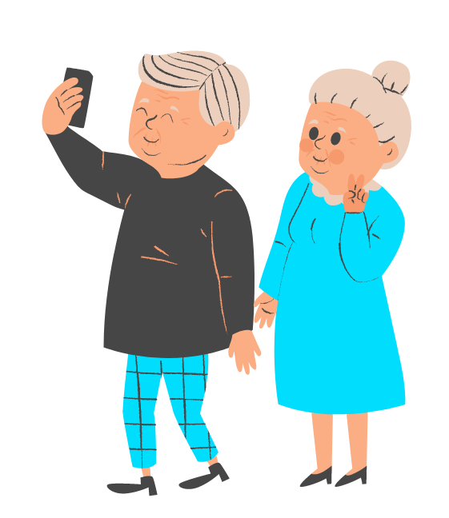
Índice
1
Buscar correctamente - o: ¿Cómo encuentro la información que me interesa?
¿Cuáles son las ventajas de Internet?
El acceso sin barreras, una necesidad para la generación senior
Selección y uso de motores de búsqueda
2
Hacer copias de seguridad de archivos - o: ¿Cómo guardo mis archivos de forma sistemática y estructurada?
Importancia de guardar sistemáticamente los archivos
Estructura de carpetas digitales en el ordenador
Almacenar archivos localmente en el ordenador o en la nube
3
Recuperar archivos - o: ¿Cómo hacer un seguimiento de los archivos que he guardado?
Problemas de una estructura de archivo deficiente
Herramientas para encontrar archivos en la propia estructura de carpetas
Consejos para la gestión digital en línea
2

Slide 3
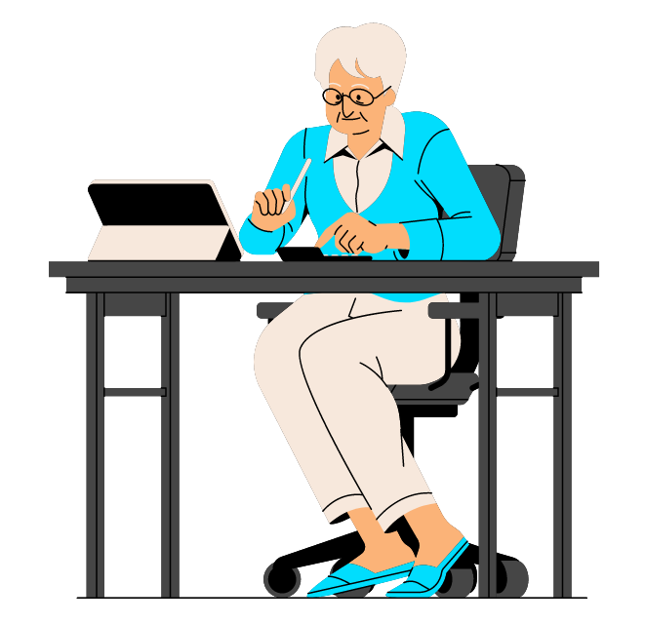
Objetivos
Al finalizar este módulo, serás capaz de:
Saber qué información es importante para mí y cómo encontrar esos datos.
Saber exactamente por qué es tan importante guardar sistemáticamente los archivos.
Saber qué ayuda hay disponible para recuperar archivos.
Saber si tiene más sentido guardar los archivos en el ordenador o en la nube.
3

Slide 4
Unidad 1
Buscar correctamente - o: ¿Cómo encuentro la información que me interesa?
4

Slide 5
1. ¿Cuáles son las ventajas de Internet?
Base: personas de 14 años o más (n = 2.035); cifras en %.
Búsqueda de contenidos e información en motores de búsqueda
Utilizar programas ofimáticos (por ejemplo, tratamiento de textos, hojas de cálculo, presentaciones).
Ver vídeos en línea (por ejemplo, YouTube)
Utilizar servicios de mapas / sistemas de navegación (por ejemplo, Google Maps)
Utilizar servicios de mensajería instantánea (por ejemplo, WhatsApp, Threema, Telegram)
Compras en línea, es decir, adquisición de productos por Internet
Pagar en línea (por ejemplo, a través de Paypal, Paydirekt, Bitcoins)
Jugar al ordenador o utilizar aplicaciones de juegos
Pedir o reservar servicios en línea (por ejemplo, viajes, servicio de reparto de comida, coche compartido, comerciantes).
Vender / ofrecer bienes o servicios por Internet (por ejemplo, a través de eBay, quoka).
Uso de los llamados servicios en la nube (por ejemplo, Dropbox, Google Drive, Amazon Drive)
Utilizar servicios a la carta o streaming (por ejemplo, Spotify, Netflix, Amazon Prime).
Leer blogs y foros o publica contenidos tú mismo
Aprovechar las oportunidades de aprendizaje a través de Internet (por ejemplo, cursos en línea, aprendizaje de idiomas en línea).
Utilizar el control por voz (por ejemplo, Apple Siri, Google Assistant, Microsoft Cortana)
Colaboración con otros a través de aplicaciones (por ejemplo, Google Docs, Microsoft Sharepoint)
Utilizar aplicaciones de salud / forma física (por ejemplo, contar los pasos, medir los niveles de glucosa en sangre).
Utilizar aplicaciones domésticas inteligentes (por ejemplo, control "inteligente" de la calefacción a través de una app)
Servicios y aplicaciones de uso habitual
30-49 años: 41 %
Indica cuáles de las actividades realizas con regularidad, es decir, una o varias veces por semana
30-49 años : 33 %.
30-49 años : 27 %
El grupo de edad de 30 a 49 años es especialmente activo en el comercio electrónico (pagar en línea, comprar en línea o encargar y ofrecer servicios).
Fuente : Initiative D21 e.V. (2018), D21 DIGITAL INDEX 2017/2018. Jährliches Lagebild zur Digitalen Gesellschaft, in: initiatived21.de, 2018, https://initiatived21.de/app/uploads/2018/01/d21-digital-index_2017_2018.pdf
5

Slide 6
1. ¿Cuáles son las ventajas de Internet?
Beneficios - subdivididos por grupos de edad
TOP 3 - Aplicaciones según la edad
75
38
40
50-64 años
Uso de servicios de navegación
Uso de programas Office
Búsqueda por motor de búsqueda
28
41
18
+65 años
Fuente : Initiative D21 e.V. (2018), D21 DIGITAL INDEX 2017/2018. Jährliches Lagebild zur Digitalen Gesellschaft, in: initiatived21.de, 2018, https://initiatived21.de/app/uploads/2018/01/d21-digital-index_2017_2018.pdf
6

Slide 7
1. ¿Cuáles son las ventajas de Internet?
Uso de Internet - visión general de las diversas aplicaciones (especialmente para los mayores)
Compras diarias
Compras en la tienda online de equipamiento, regalos
Reservas de viajes y ofertas de movilidad
Banca electrónica: gestionar tus finanzas
Servicios municipales (por ejemplo, declaración de la renta)
Comunicación con la familia, los amigos y en el trabajo
Información - Prensa diaria, noticias
Hogar inteligente: utilizar Internet para controlar la casa
Portales de salud y comunicación con las compañías de seguros médicos
Fuente : Treppenlift-ratgeber.de, Internet für Senioren: Werden Sie zum Silver Surfer, in: treppenlift-ratgeber.de, https://www.treppenlift-ratgeber.de/barrierefrei-leben/leben-im-alter/internet-fuer-senioren.html + diabsite.de, Welchen besonderen Nutzen bietet das Netz für Senioren?, in: diabsite.de, 24.06.2007, https://www.diabsite.de/wegweiser/links/internet/5-senioren.html
7

Slide 8
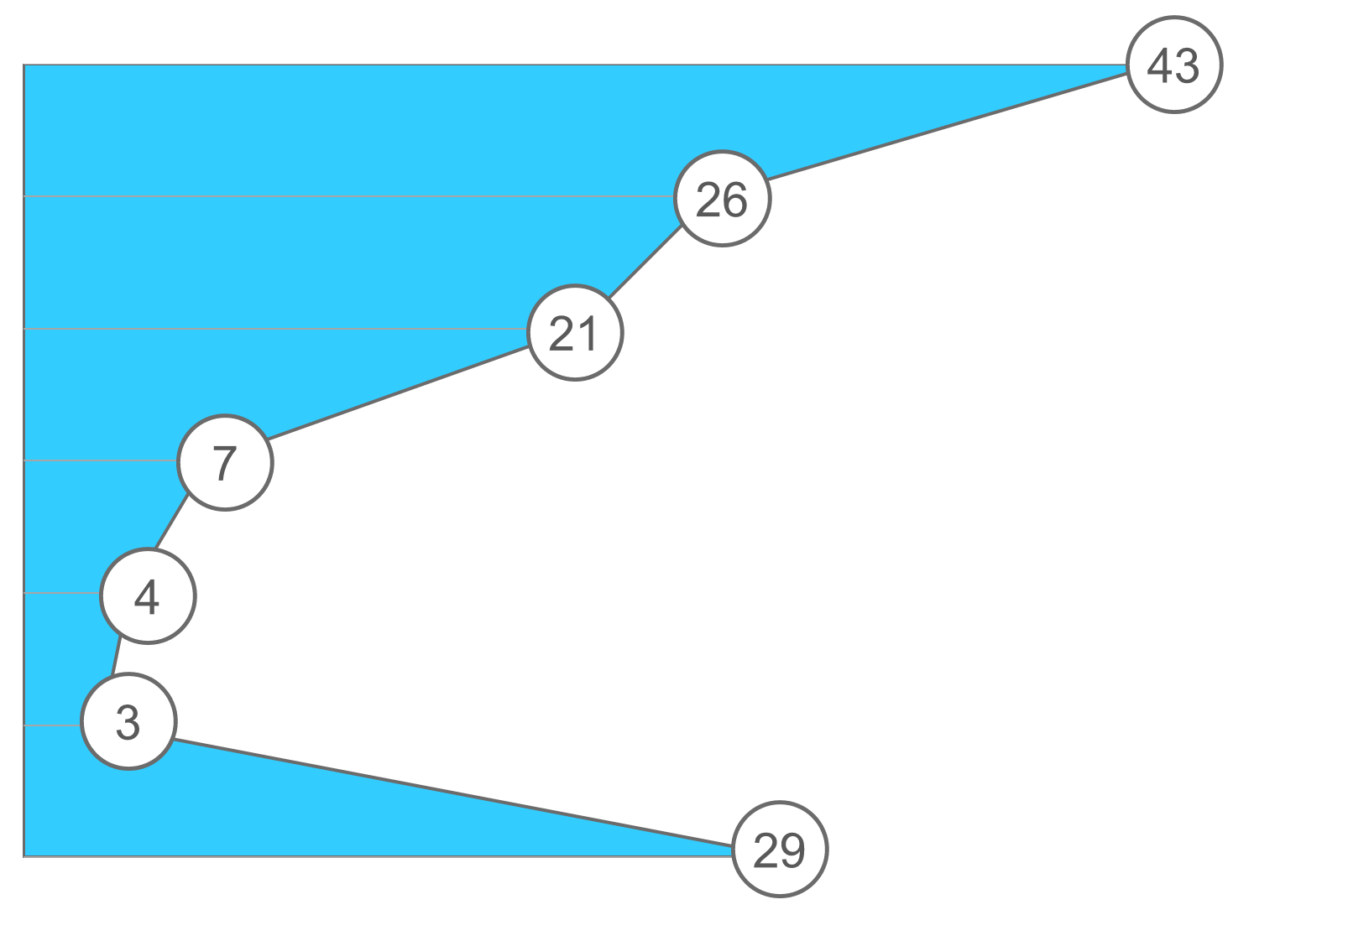
1. ¿Cuáles son las ventajas de Internet?
Servicios de reserva por Internet
Edad:
14 - 29
30 - 49
+50
Viajes (por ejemplo, para viajes en tren, autobús, avión u hotel)
Alojamiento privado (p.ej. Airbnb)
Servicios de entrega (p.ej. para pedir comida o menús)
Servicios de conducción (p.ej. Uber o myTaxi)
Servicios de limpieza y artesanos (p.ej. helpling, My-Hammer)
Compartir coche (p.ej. car2go, DriveNow)
Ninguno
Base: personas de 14 años o más (n = 2.035); cifras en %.
46
64
31
28
37
19
45
31
7
13
12
2
1
6
3
6
5
1
34
26
29
Fuente : Initiative D21 e.V. (2018), D21 DIGITAL INDEX 2017/2018. Jährliches Lagebild zur Digitalen Gesellschaft, in: initiatived21.de, 2018, https://initiatived21.de/app/uploads/2018/01/d21-digital-index_2017_2018.pdf
8

Slide 9
2. El acceso sin barreras, una necesidad para la generación senior
Acceso para todos: obligatorio para todos los proveedores de servicios en Internet
La accesibilidad no sólo se aplica a la tecnología analógica, sino también a la digital.
Cada vez más personas mayores con discapacidad utilizan la red, de forma privada o profesional. El acceso debe ser posible para todos
La conversión de las ofertas en línea conduce a un diseño de las páginas adaptado a la edad y a un uso sin barreras
¡Utiliza sólo sitios que cumplan exactamente este requisito y ofrezcan esta calidad!
9

Slide 10
2. El acceso sin barreras, una necesidad para la generación senior
¿Cómo puede ayudar la accesibilidad en Internet?
Las personas con deficiencias visuales, discapacidades físicas, sordera, problemas auditivos y discapacidades mentales pueden ayudarse de un sitio web accesible para entender su contenido.
Porque las barreras en la red son múltiples para las personas con discapacidad:
Ayudas a la navegación insuficientes
Contraste cromático deficiente
Sólo manejable con ratón, no con teclado
Sin función de lectura en voz alta del texto
Las tecnologías de apoyo, como lectores de pantalla, lupas de pantalla o ratones controlados por la boca, ayudan en algunos casos, pero el diseño accesible de los sitios web es mucho mejor.
Fuente : Treppenlift-ratgeber.de, Internet für Senioren: Werden Sie zum Silver Surfer, in: treppenlift-ratgeber.de, https://www.treppenlift-ratgeber.de/barrierefrei-leben/leben-im-alter/internet-fuer-senioren.html
10

Slide 11
2. El acceso sin barreras, una necesidad para la generación senior
Medios de accesibilidad
Los contrastes de color correctamente colocados ayudan con la discapacidad visual rojo-verde.
La oferta de traducción a una "lengua fácil" se aplica principalmente en los sitios públicos.
El contenido se presenta visualmente para las personas sordas o con dificultades auditivas.
El tamaño de letra de la página es escalable.
Las páginas se pueden navegar con el teclado.
La página ofrece la posibilidad de que el contenido se lea en voz alta.
A ⇨ A
Source : Treppenlift-ratgeber.de, Internet für Senioren: Werden Sie zum Silver Surfer, in: treppenlift-ratgeber.de, https://www.treppenlift-ratgeber.de/barrierefrei-leben/leben-im-alter/internet-fuer-senioren.html
11

Slide 12
3. Selección y uso de motores de búsqueda
El motor de búsqueda “adecuado”
En Internet encontramos información sobre una gran variedad de temas
La búsqueda por motor de búsqueda ayuda a buscar en Internet de forma selectiva
El motor de búsqueda más conocido es “Google" (aproximadamente el 95% de los usuarios utilizan Google).
"Googlear" ya es sinónimo de utilizar un buscador
Fuente: BAFSO – Bundesarbeitsgemeinschaft der Seniorenorganisationen e.V. (2019), Wegweiser durch die digitale Welt - Für ältere Bürgerinnen und Bürger (10. aktualisierte Auflage), in: basgo.de, Dezember 2019, https://www.bagso.de/publikationen/ratgeber/wegweiser-durch-die-digitale-welt/
12

Slide 13
3. Selección y uso de motores de búsqueda
Lo más concreto posible
Para evitar visitas irrelevantes...
debes pensar detenidamente lo que buscas y también...
si lo que buscas puede describirse mejor o de otra manera
Además, intenta no nombrar tu petición de forma demasiado general, sino concreta, así que en lugar de, por ejemplo, "dolor", mejor "dolor de cabeza al despertar".
Dolor
© google
Si se introduce el término "dolor" en Google, se obtienen más de 55 millones de resultados en medio segundo. Esto demuestra lo importante que es formular la pregunta con la mayor precisión posible.
Fuente: BAGSO Service Gesellschaft mbH, Anleitung 8: Gesundheitsinformationen im Netz – kompetent nutzen, in: digital-kompass.de, 2023, https://www.digital-kompass.de/materialien/anleitung-8-gesundheitsinformationen-im-netz-kompetent-nutzen
13

Slide 14
3. Selección y uso de motores de búsqueda
Diseñando una búsqueda eficiente - 7 consejos
Consejo
#1
Lo simple primero
No importa lo que busques: empieza la búsqueda con una pregunta sencilla como "¿Dónde está la panadería más cercana?". Después, siempre puedes añadir palabras más descriptivas como "pastel". Si, por ejemplo, buscas una institución, una tienda o un producto, o una ubicación concreta y no está activado el uso compartido de la ubicación, añádela directamente. Por ejemplo: Panadería Munich.
Consejo
#2
Utilizar la búsqueda por voz
¿Escribir es demasiado engorroso? ¿O no sabes cómo se escribe una palabra pero puedes pronunciarla? Para utilizar la búsqueda por voz, basta con tocar el icono del micrófono. Si utilizas un dispositivo con el Asistente de Google instalado, también puedes decir simplemente "OK Google" para iniciar la búsqueda.
Consejo
#3
Seleccionar palabras específicamente
Selecciona palabras que probablemente aparezcan en el sitio web que buscas. Así, por ejemplo, no escribas "me duele la cabeza", sino "dolor de cabeza", ya que es la palabra que con más probabilidad aparecería en un sitio web médico.
Fuente: Google Deutschland Team (2021), 7 Tipps, mit denen ihr noch mehr aus der Google Suche rausholt, in: google.de, 04. Juni 2021, https://blog.google/intl/de-de/produkte/suchen-entdecken/7-tipps-fuer-die-google-suche/
14

Slide 15
3. Selección y uso de motores de búsqueda
Diseñando una búsqueda eficiente - 7 consejos
Consejo
#4
Hacer caso omiso de detalles menores (por ejemplo, ortografía, mayúsculas y minúsculas).
No pierdas tiempo intentando averiguar cómo se escribe correctamente una palabra. El corrector ortográfico se asegura automáticamente de que se utiliza la ortografía más común de una palabra. Por lo tanto, también corrige las palabras si las escribes mal. También puedes descuidar las mayúsculas y minúsculas en la Búsqueda de Google.
Consejo
#5
No incluyas la respuesta en la búsqueda
A veces puedes estar buscando algo para lo que crees que ya sabes la respuesta. Sin embargo, incluir esta respuesta en su consulta puede influir en los resultados de la búsqueda y limitarlos demasiado. Por ejemplo, si busca "¿pesan 35 kilos los golden retriever?", puede encontrarse con sitios web que describen exactamente esa respuesta. En su lugar, busque "peso golden retriever ". Obtendrás una gran variedad de resultados. A partir de ahí, puedes acotar aún más la respuesta correcta.
Fuente: Google Deutschland Team (2021), 7 Tipps, mit denen ihr noch mehr aus der Google Suche rausholt, in: google.de, 04. Juni 2021, https://blog.google/intl/de-de/produkte/suchen-entdecken/7-tipps-fuer-die-google-suche/
15

Slide 16
3. Selección y uso de motores de búsqueda
Diseñando una búsqueda eficiente - 7 consejos
Consejo
#6
Búsqueda no sólo de texto (por ejemplo, también de imágenes)
A veces es aconsejable utilizar las muchas otras funciones de la Búsqueda de Google, especialmente si buscas contenido de naturaleza visual. Ejemplo: Quieres diseñar un CV para una solicitud de empleo. La Búsqueda de imágenes de Google es perfecta para ello. De un vistazo, obtendrás imágenes de CV y podrás seguir navegando hasta el sitio web donde se encuentra esa imagen y, posiblemente, otros consejos para una solicitud de empleo satisfactoria. Para otras cosas, los vídeos pueden ser fuentes más apropiadas.
Consejo
#7
Utilizar las numerosas funciones de la Búsqueda de Google
Para muchas consultas de búsqueda, Google hace el trabajo por ti y ya muestra respuestas a tu pregunta en los resultados de búsqueda. He aquí algunos ejemplos :
El tiempo: Al introducir cualquier ubicación en relación con el término tiempo, la Búsqueda de Google proporciona la situación meteorológica actual.
Eventos/programación de cine: Los eventos actuales o la programación del cine pueden visualizarse en un abrir y cerrar de ojos. Con "Eventos Hamburgo" hay una visión general de los eventos culturales de los próximos días, mientras que “Cartelera Hamburgo" ofrece una visión general de lo más destacado del cine actual.
Fuente: Google Deutschland Team (2021), 7 Tipps, mit denen ihr noch mehr aus der Google Suche rausholt, in: google.de, 04. Juni 2021, https://blog.google/intl/de-de/produkte/suchen-entdecken/7-tipps-fuer-die-google-suche/
16

Slide 17
3. Selección y uso de motores de búsqueda
Pistas para investigar con el ejemplo: Salud
Los motores de búsqueda proporcionan abundante información sobre salud. Sin embargo, a menudo no es fácil evaluar si esta información es correcta, equilibrada y seria.
Los siguientes 10 consejos para investigar sobre salud en Internet pueden ser de ayuda :
10. No sustituye a un médico
6. Documentos de apoyo a título informativo
9. Impresión general
4. Consultar diferentes fuentes
7. Actualidad de la información
8. Cuidado con la publicidad
2. Comprobar el autor
5. Balance de información
1. Seleccionar un portal adecuado
3. Sello de calidad
Fuente: BAGSO Service Gesellschaft mbH, Anleitung 8: Gesundheitsinformationen im Netz – kompetent nutzen, in: digital-kompass.de, 2023, https://www.digital-kompass.de/materialien/anleitung-8-gesundheitsinformationen-im-netz-kompetent-nutzen
17

Slide 18
3. Selección y uso de motores de búsqueda
4. Consultar diferentes fuentes
3. Sello de calidad
La comparación de diferentes sitios puede ayudar a evaluar si la información respectiva es creíble o no. Por ejemplo, si se recomienda una terapia en un foro no especializado, merece la pena cotejar esta sugerencia con la de un sitio web experto.
Algunos sitios web son controlados por expertos independientes y pueden mostrar el correspondiente sello de calidad.
2. Comprobar el autor
1. Seleccionar un portal adecuado
Para poder evaluar la calidad de la información sanitaria, hay que saber quién es el autor. En el mejor de los casos, el operador de una página ya debería ser claramente identificable en la página de inicio o en "Contacto", pero a unas malas echar un vistazo al pie de página puede servir.
Aunque a veces los portales generales de salud ofrecen información sobre un espectro muy amplio de enfermedades, también hay sitios web especializados en enfermedades concretas. Por regla general, cuanto más especializado sea un portal, más detallada y fundamentada será la información.
Fuente: BAGSO Service Gesellschaft mbH, Anleitung 8: Gesundheitsinformationen im Netz – kompetent nutzen, in: digital-kompass.de, 2023, https://www.digital-kompass.de/materialien/anleitung-8-gesundheitsinformationen-im-netz-kompetent-nutzen
18

Slide 19
3. Selección y uso de motores de búsqueda
7. Actualidad de la información
6. Documentos de apoyo a título informativo
El número de medicamentos y enfoques terapéuticos aumenta constantemente. Incluso a los expertos a veces les resulta difícil estar al día de las últimas investigaciones. Si una información en Internet lleva años sin actualizarse, es muy posible, dependiendo del tema, que esté desfasada.
Los autores profesionales y serios apoyan sus afirmaciones con pruebas y fuentes. Por ejemplo, quien promueva la eficacia de un preparado debe citar o enlazar los estudios pertinentes.
5. Balance de la información
Apenas existe una terapia sin riesgos, apenas existe un medicamento sin efectos secundarios. Por tanto: Si los medicamentos o los métodos de tratamiento se presentan de forma sistemáticamente positiva en una página web, hay que sospechar. También deberían mencionarse las posibles consecuencias de no recibir tratamiento.
Fuente: BAGSO Service Gesellschaft mbH, Anleitung 8: Gesundheitsinformationen im Netz – kompetent nutzen, in: digital-kompass.de, 2023, https://www.digital-kompass.de/materialien/anleitung-8-gesundheitsinformationen-im-netz-kompetent-nutzen
19

Slide 20
3. Selección y uso de motores de búsqueda
10. No sustituye a un médico
9. Impresión general
La información de Internet no puede sustituir a un médico cualificado. Si los síntomas se agravan o duran más tiempo, sin duda debe acudir al médico. Sin embargo, la información de los portales puede ayudarte a encontrar un buen médico y a preparar la visita.
Para cualquiera que navegue habitualmente por Internet, a menudo basta con echar un vistazo a una página web para evaluar la seriedad de una oferta. ¿Da la página una impresión general ordenada? ¿O es confusa y está plagada de faltas de ortografía? ¿Incluso despierta el miedo y el pánico? En tales casos: Manos fuera.
8. Cuidado con la publicidad
El contenido y la publicidad deben estar claramente separados en los sitios serios. Si, por ejemplo, las imágenes de los productos se colocan en el sitio web a juego con la información respectiva, se puede dudar de la independencia del artículo.
Fuente: BAGSO Service Gesellschaft mbH, Anleitung 8: Gesundheitsinformationen im Netz – kompetent nutzen, in: digital-kompass.de, 2023, https://www.digital-kompass.de/materialien/anleitung-8-gesundheitsinformationen-im-netz-kompetent-nutzen
20

Slide 21
Unidad 2
Hacer copias de seguridad de archivos - o: ¿Cómo guardo mis archivos de forma sistemática y estructurada?
21

Slide 22
1. Importancia de guardar sistemáticamente los archivos
Conceptos básicos de la copia de seguridad
¿De qué datos hay que hacer copia de seguridad?
¿La copia de seguridad debe hacerse manual o automáticamente?
¿En el ordenador o en la nube?
En general, todos los archivos que sean o puedan llegar a ser importantes para ti
__________
Guardar archivos cuesta tiempo, dinero y espacio de almacenamiento
Manualmente sólo para datos individuales específicos
__________
Automáticamente con el software o a través de Windows o la función de copia de seguridad en MAC
Cuestión de costes
__________
La disponibilidad varía
Fuente: IONOS (2022), Daten sichern: Methoden und Medien im Überblick, in: ionos.de, 13.09.2022, https://www.ionos.de/digitalguide/server/sicherheit/daten-sichern/
22

Slide 23
1. Importancia de guardar sistemáticamente los archivos
¿Cómo puedo proteger mis datos correctamente?
Sigue la "regla 3-2-1 de las copias de seguridad": haz tres copias, en dos ubicaciones, una de ellas externa.
1
2
Reduce siempre tus datos a lo esencial: Ordena las primeras versiones y los conjuntos de datos duplicados antes de hacer la copia de seguridad, al igual que los programas y documentos que puedes volver a descargar de otra fuente en cualquier momento.
Utiliza sólo soportes de una sola escritura o almacena copias de documentos protegidas contra escritura para que el contenido no se sobrescriba accidentalmente cuando se vuelvan a hacer copias de seguridad.
3
4
Evita almacenar datos en formatos "exóticos". Puesto que los formatos cambian con el tiempo o puede que en algún momento ya no dispongas de un programa que abra determinados formatos de archivo, almacena siempre tus datos en formatos estándar. Esto incluye, por ejemplo, formatos como PDF, JPG, MPEG, UDF, ...
Fuente: IONOS (2022), Daten sichern: Methoden und Medien im Überblick, in: ionos.de, 13.09.2022, https://www.ionos.de/digitalguide/server/sicherheit/daten-sichern/
23

Slide 24
1. Importancia de guardar sistemáticamente los archivos
¿Cómo puedo proteger mis datos correctamente?
Si almacenas tus datos de forma encriptada, recuerda que las contraseñas también se guardan a largo plazo y de forma segura.
5
6
Establece un nombre único (incluida la fecha) para tus copias de seguridad, de modo que puedas encontrarlas rápidamente en cualquier momento.
Después de completar una copia de seguridad, comprueba que todos los archivos se han copiado correcta y completamente.
7
8
Si es necesario, comprueba también periódicamente la funcionalidad de los soportes de almacenamiento después de un máximo de 2 años y sustitúyelos si es necesario.
Fuente: IONOS (2022), Daten sichern: Methoden und Medien im Überblick, in: ionos.de, 13.09.2022, https://www.ionos.de/digitalguide/server/sicherheit/daten-sichern/
24

Slide 25
1. Importancia de guardar sistemáticamente los archivos
Nombrar y organizar archivos
Las carpetas y los archivos deben nombrarse y ordenarse sistemáticamente de forma que:
A
B
C
D
Los archivos sean fáciles de encontrar y accesibles, ahora y en el futuro, por los creadores de los archivos u otro personal del proyecto,
Se evite la búsqueda prolongada de archivos o la comparación de diferentes versiones de los mismos,
Las modificaciones sean comprensibles y
Los archivos no se borren ni sobrescriban accidentalmente.
Fuente: Verbund Forschungsdaten Bildung (VerbundFDB), Dateien benennen und organisieren, in: forschungsdaten-bildung.de, 20.07.2018, https://www.forschungsdaten-bildung.de/dateien-benennen
25

Slide 26
1. Importancia de guardar sistemáticamente los archivos
Ubicación del almacenamiento de archivos - Prerrequisitos
Requisitos
La ubicación del almacenamiento tiene suficiente capacidad
La ubicación del almacenamiento está integrada (si es posible) en un sistema de seguridad
La ubicación del almacenamiento permite acceder a los datos al usuario y las personas autorizadas
La ubicación del almacenamiento previene el acceso de personas no deseadas
Fuente: Verbund Forschungsdaten Bildung (VerbundFDB), Dateien benennen und organisieren, in: forschungsdaten-bildung.de, 20.07.2018, https://www.forschungsdaten-bildung.de/dateien-benennen
26

Slide 27
2. Estructura de carpetas digitales en el ordenador
Optimización de la estructura de carpetas
Los sistemas de archivo son necesarios para mantener una visión de conjunto en la creciente era de la información.
En la actualidad, casi el 70% de las empresas carecen de normas de archivo operativas.
Si eres un empleado mayor y también un directivo, desarrolla estas normas con tu equipo.
¡Esto garantiza aceptación!
Fuente: Büro-Kaizen, Ideale Ordnerstruktur: Eine einheitliche Dateiablage mit dem 7-Ordner-System erstellen (für Unternehmen und Privatpersonen), in: buero-kaizen.de, https://www.buero-kaizen.de/ordnerstruktur/
27

Slide 28
2. Estructura de carpetas digitales en el ordenador
Pasos para crear un sistema de archivo
Obtén una visión general de la estructura de carpetas existente
Diseña las estructuras de archivo claras según la regla 7x7+2
Comprueba los nombres de los archivos y las abreviaturas
1
2
3
4
5
6
Encuentra agrupaciones significativas para tus datos
Tranfiere la nueva estructura al ordenador
A partir de ahora, haz copias de seguridad y traslada los archivos antiguos y guarda los nuevos en el nuevo sistema de archivo.
Fuente: Büro-Kaizen, Ideale Ordnerstruktur: Eine einheitliche Dateiablage mit dem 7-Ordner-System erstellen (für Unternehmen und Privatpersonen), in: buero-kaizen.de, https://www.buero-kaizen.de/ordnerstruktur/
28

Slide 29
2. Estructura de carpetas digitales en el ordenador
El sistema de carpetas 7x7
Idea básica:
Con el método de 7 carpetas, se especifica que cada carpeta puede contener un máximo de 7 subcarpetas adicionales.
Por qué:
El ser humano sólo puede recordar 7 unidades de información (+/- 2 como máximo) en la memoria a corto plazo.
Ventaja:
Se facilita la exploración con el propio ojo y la memoria de trabajo puede absorber mejor la información.
Fuente: Büro-Kaizen, Ideale Ordnerstruktur: Eine einheitliche Dateiablage mit dem 7-Ordner-System erstellen (für Unternehmen und Privatpersonen), in: buero-kaizen.de, https://www.buero-kaizen.de/ordnerstruktur/ + Miller’s Law, The average person can only keep 7 (plus or minus 2) items in their working memory, in: lawsofux.com, https://lawsofux.com/millers-law/
29

Slide 30
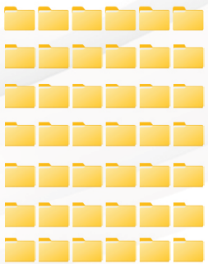
2. Estructura de carpetas digitales en el ordenador
Visión general del sistema de 7 carpetas
Máx. 7 carpetas principales
Máx. 7 subcarpetas por carpeta principal = máx. 49 carpetas en total
7 subcarpetas por carpeta superior = máx. 343 carpetas en total
Se puede crear una estructura de carpetas óptima archivando con el sistema de 7 carpetas.
Fuente: Büro-Kaizen, Ideale Ordnerstruktur: Eine einheitliche Dateiablage mit dem 7-Ordner-System erstellen (für Unternehmen und Privatpersonen), in: buero-kaizen.de, https://www.buero-kaizen.de/ordnerstruktur/
30

Slide 31
2. Estructura de carpetas digitales en el ordenador
El concepto de 7+2
Además de las 7 carpetas (el nivel superior) recomendamos 2 carpetas adicionales:
Carpeta 1
Carpeta de archivos
Los documentos que ya no son necesarios en la carpeta principal se trasladan a la carpeta de archivo y se comprueba periódicamente si se han eliminado.
Carpeta 2
Carpeta de escaneos
Si se recibe correo físico, se recomienda fotografiarlo con un teléfono móvil o escanearlo.
Fuente: Schweizer Minimalist, Digitale Ordnerstruktur – Mein Ordnersystem auf dem PC, in: schweizer-minimalist.ch, 04.09.2021, https://schweizer-minimalist.ch/digitale-ordnerstruktur-mein-ordnersystem-auf-dem-pc/
31

Slide 32
2. Estructura de carpetas digitales en el ordenador
Ejemplos de estructura de carpetas privadas según el concepto 7
1. Empleo
Contratos de empleados
Evaluaciones
Nóminas
Curriculum vitae
Formación continua
Testimonios
2. Vehículos
Documentos del vehículo
Reparaciones
Partes de accidentes
3. Finanzas y seguros
Adjuntos
Extractos bancarios
Préstamos
Devolución de impuestos
Contratos de seguros
4. Salud
Seguro médico en el extranjero
Documentos
Certificados de vacunación
Seguro de salud
5. Documentos personales
Certificado de nacimiento
Confirmación de registro
Membresías (p. ej., en un club o gimnasio)
Pasaporte
Voluntad
6. Inmuebles
Contratos de alquiler
Proveedor de suministros
Gastos de televisión/teléfono
7. Base de datos de conocimientos
Artículos
Libros
Recopilación de ideas
Revistas
Fuente: Büro-Kaizen, Ideale Ordnerstruktur: Eine einheitliche Dateiablage mit dem 7-Ordner-System erstellen (für Unternehmen und Privatpersonen), in: buero-kaizen.de, https://www.buero-kaizen.de/ordnerstruktur/
32

Slide 33
2. Estructura de carpetas digitales en el ordenador
Ventajas de un sistema de archivo con una estructura de carpetas uniforme en la vida laboral diaria
Reducción del tiempo de búsqueda de documentos y expedientes
Mejor cooperación en el equipo
Aumento de la productividad de los empleados
Reducción del doble archivo de documentos
Enorme ahorro de tiempo
Representación más fácil de los compañeros
Fuente: Büro-Kaizen, Ideale Ordnerstruktur: Eine einheitliche Dateiablage mit dem 7-Ordner-System erstellen (für Unternehmen und Privatpersonen), in: buero-kaizen.de, https://www.buero-kaizen.de/ordnerstruktur/
33

Slide 34
3. Almacenar archivos localmente en el ordenador o en la nube
Los servicios en la nube permiten almacenar archivos en línea de forma que se pueda acceder a ellos desde cualquier lugar del mundo a través de la red.
34

Slide 35
3. Almacenar archivos localmente en el ordenador o en la nube
Ventajas e inconvenientes del almacenamiento de datos en la nube frente al almacenamiento in situ
Almacenamiento en la nube
Almacenamiento in situ
Reducción de costes, al no tener que adquirir hardware propio.
Adaptable a la evolución de la propia empresa.
Copias de seguridad eficaces.
Los datos pueden utilizarse sin conexión a Internet.
Reducción de los costes de Internet, ya que se requiere menos transferencia de datos.
Seguridad y protección de datos.
Sólo es posible el acceso en línea.
Cuanto más se demanda el servicio, más aumentan los costes.
Más espacio de almacenamiento implica nuevas inversiones en hardware.
Mayor riesgo de pérdida de datos.
Recuperar archivos perdidos puede ser costoso y llevar mucho tiempo.
Fuente: Hagel, Jens. Vor-Ort vs. Cloud-Speicher: Was ist besser? Ein Vergleich, in: hagel-it.de, https://www.hagel-it.de/cloud/vor-ort-vs-cloud-speicher-was-ist-besser-ein-vergleich.html + Kristian (2019), Je 5 Vor- und Nachteile von Cloud Speichern, in: cloudzzer.com, 17. März 2018, https://www.cloudzzer.com/pro-und-contra-von-cloudspeicher
35

Slide 36
Unidad 3
Recuperar archivos - o: ¿Cómo hacer un seguimiento de los archivos que he guardado?
36

Slide 37
1. Problemas de una estructura de archivo deficiente
¿Por qué desaparecen archivos en el ordenador?
Los archivos se borran accidentalmente del escritorio del ordenador
Los archivos se mueven al escritorio
Hay problemas de sincronización con la nube
Estructura de carpetas demasiado compleja para volver a encontrar los archivos
Pérdida de datos por fallo de alimentación
Hay infecciones de virus en el ordenador
37

Slide 38
1. Problemas de una estructura de archivo deficiente
La mayoría de las empresas tienen una estructura de carpetas para su archivo digital. Esta estructura de carpetas no siempre es buena.
De estos problemas se desprende que es necesario mejorar la estructura de sus carpetas:
Tú o tus compañeros tenéis que buscar archivos muy a menudo o durante mucho tiempo.
Hay que volver a crear contenidos porque ya no se pueden encontrar los archivos y, por tanto, los conocimientos.
A veces los archivos se pierden o no se encuentran.
Tienes que hacer clic más de 3 veces para llegar al archivo de destino.
Los sustitutos o los nuevos empleados tienen dificultades para orientarse en la estructura de carpetas del sistema de archivo digital. Por tanto, el periodo de familiarización es más largo.
Demasiadas subcarpetas dificultan la búsqueda o hay muchos archivos almacenados en muy pocas carpetas.
Hay muchos archivos con nombres poco claros o en varias versiones. No siempre se reconoce inmediatamente cuál es la última versión de un archivo.
Fuente: TechSmith, Eine digitale Ordnerstruktur fürs Unternehmen einrichten: Beispiel und Tipps, in: techsmith.de, https://www.techsmith.de/blog/digitale-ordnerstruktur/
38

Slide 39
1. Problemas de una estructura de archivo deficiente
Importancia de una buena estructura: base para una recuperación rápida
Estas prestaciones se aplican tanto a los trabajadores de más edad de las empresas como a los ciudadanos en edad de jubilación y a las empresas en su conjunto.
Los documentos importantes, como los contratos, no desaparecen entre la masa de carpetas y archivos.
Ahorra tiempo: se acabó la búsqueda larga o frecuente de archivos individuales. Reduces la búsqueda de archivos a un mínimo de tiempo y eso significa alivio de trabajo.
Los nombres de los archivos son únicos e indican claramente qué archivos e información representan el estado más reciente.
El mantenimiento del servidor se simplifica: al no haber almacenamiento múltiple de archivos, se necesita menos espacio de almacenamiento, también para las copias de seguridad y los backups.
Los nuevos empleados y los sustitutos de vacaciones se orientan rápidamente en la estructura de carpetas. El periodo de familiarización se acorta y la incorporación es más rápida.
Un sistema de archivo y una estructura de carpetas claros pueden repercutir positivamente en la satisfacción laboral, ya que se dedica menos tiempo a buscar archivos y más al trabajo real.
La calidad del trabajo también puede aumentar con una estructura de carpetas adecuada para el archivado digital: es menos probable que los archivos se guarden fuera de la estructura, con nombres poco claros o duplicados.
Fuente: TechSmith, Eine digitale Ordnerstruktur fürs Unternehmen einrichten: Beispiel und Tipps, in: techsmith.de, https://www.techsmith.de/blog/digitale-ordnerstruktur/
39

Slide 40
2. Herramientas para encontrar archivos en la propia estructura de carpetas
Windows – Búsqueda de archivos I
Búsqueda de archivos a través del menú de inicio
1
Abre el menú de inicio.
2
Ahora escribe el nombre del archivo (o parte de el).
3
Windows 10 ahora muestra los resultados de búsqueda en diferentes categorías.
4
Puedes afinar tu búsqueda más arriba:
Puedes utilizar los iconos para restringir (filtrar) tu búsqueda a aplicaciones, documentos o la búsqueda web, por ejemplo.
Si haces clic en "Más" en la parte superior, también puedes buscar específicamente ajustes, fotos, música, correo electrónico, carpetas, personas y vídeos.
.
Fuente: Schanze, Robert (2016), Windows 10: Nach Dateien suchen – so geht's, in: giga.de, 18. Dez. 2016, https://www.giga.de/downloads/windows-10/tipps/windows-10-nach-dateien-suchen-so-gehts/
40

Slide 41
2. Herramientas para encontrar archivos en la propia estructura de carpetas
Windows – Búsqueda de archivos II
Buscar y encontrar archivos en la carpeta más rápido
Si ya sabes aproximadamente en qué carpeta principal se encuentran los archivos que buscas, también puedes hacer lo siguiente:
1
Abre la carpeta correspondiente en el Explorador de Windows (atajo: Windows + E).
2
Ahora presiona el atajo Ctrl + F para ir al campo de búsqueda de la parte superior derecha.
Alternativamente, haz clic con el ratón.
3
Escribe el archivo que buscas.
También puede ser sólo la extensión del archivo o parte del nombre del archivo.
4
También puedes limitar la búsqueda yutilizar el asterisco (*) como comodín.
En ocasiones, esto agiliza considerablemente la búsqueda:
- Por ejemplo, el término de búsqueda *.doc sólo muestra los archivos encontrados con la extensión DOC.
- letra*.xls muestra todos los archivos XLS cuyo nombre empiece por la palabra letra.
Fuente: Schanze, Robert (2016), Windows 10: Nach Dateien suchen – so geht's, in: giga.de, 18. Dez. 2016, https://www.giga.de/downloads/windows-10/tipps/windows-10-nach-dateien-suchen-so-gehts/
41

Slide 42
2. Herramientas para encontrar archivos en la propia estructura de carpetas
MAC – Búsqueda de archivos
Buscar archivos con Spotlight
Abre Spotlight.
Pulsa las teclas COMANDO + ESPACIO para iniciar Spotlight en tu ordenador Mac.
Introduce el nombre del archivo.
Si ahora recuerdas el nombre, puedes introducir el nombre del archivo real que estás buscando.
Así podrás encontrar archivos perdidos en el Mac.
Comprueba los resultados.
Debajo aparece una lista de resultados.
Comprueba la lista y desplázate por ella.
Comprueba el directorio de rutas.
Lo último que hay que hacer es mantener pulsada la tecla COMANDO para comprobar la ruta del directorio de la carpeta o archivo.
También puedes hacer clic en el archivo específico y, a continuación, pulsar la tecla de COMANDO.
1
2
3
4
Fuente: Baldo, Jordan, Der beste Weg, um verlorene Dateien auf dem Mac zu finden, in: imymac.de, 1. August 2022, https://www.imymac.de/powermymac/find-lost-files-on-mac.html
42

Slide 43
3. Consejos para la gestión digital en línea
Desarrolla tu propia estructura y utilízala sistemáticamente
Nombra los documentos para poder volver a encontrarlos
No guardes los documentos sólo en la bandeja de entrada del correo electrónico
Almacena los datos localmente o en la nube: toma esta decisión conscientemente
Guarda todos los correos, incluidos los adjuntos
Mantén los costes fijos y a la vista
Mantén los documentos actualizados y revísalos con regularidad
Comprueba regularmente la carpeta de descargas
Guarda sistemáticamente todos los documentos
Guarda ficheros antiguos en el archivo
Recuerda los plazos de los documentos, si es necesario
Haz copias de seguridad con regularidad
43

Slide 44
¡Comprueba tus conocimientos!
"Googlear" es sinónimo de:
Ajustar la fuente de la pantalla al formato Google
Búsqueda en Internet con el motor de búsqueda Google
Accesibilidad en el ordenador según las especificaciones de Google
Responde a las siguientes preguntas:
Al investigar en los motores de búsqueda, hay que prestar especial atención a:
La popularidad entre los usuarios jóvenes
La mejor animación del contenido
El balance de información
¿A qué debo prestar especial atención al hacer copias de seguridad?
La regla 8-7-6
Almacenamiento en formatos comunes como PDF, JPG, WORD, EXCEL ...
Inspección periódica de los soportes de almacenamiento como muy pronto después de 10 años
Una estructura de carpetas digitales aceptada y respaldada por todos los empleados se caracteriza por:
El sistema de carpetas 7+2
El duplicado de todos los archivos
La determinación de la estructura por el/los supervisor/es
La gestión digital en línea es necesaria porque:
Es la única manera de que los nuevos empleados obtengan rápidamente una visión de conjunto
El propio departamento informático sólo sabe dónde se almacenan los datos de esta forma
Guardar los datos en la bandeja de entrada del correo electrónico ayuda a mantener baja la cantidad de datos en la estructura organizativa
44

Slide 45
¡Comprueba tus conocimientos!
"Googlear" es sinónimo de:
Ajustar la fuente de la pantalla al formato Google
Búsqueda en Internet con el motor de búsqueda Google
Accesibilidad en el ordenador según las especificaciones de Google
Solución:
Al investigar en los motores de búsqueda, hay que prestar especial atención a:
La popularidad entre los usuarios jóvenes
La mejor animación del contenido
El balance de información
¿A qué debo prestar especial atención al hacer copias de seguridad?
La regla 8-7-6
Almacenamiento en formatos comunes como PDF, JPG, WORD, EXCEL ...
Inspección periódica de los soportes de almacenamiento como muy pronto después de 10 años
Una estructura de carpetas digitales aceptada y respaldada por todos los empleados se caracteriza por:
El sistema de carpetas 7+2
El duplicado de todos los archivos
La determinación de la estructura por el/los supervisor/es
La gestión digital en línea es necesaria porque:
Es la única manera de que los nuevos empleados obtengan rápidamente una visión de conjunto
El propio departamento informático sólo sabe dónde se almacenan los datos de esta forma
Guardar los datos en la bandeja de entrada del correo electrónico ayuda a mantener baja la cantidad de datos en la estructura organizativa
45

Slide 46
Resumen
¡Bien hecho! Ahora sabes más sobre:
Reconocer la utilidad de Internet para encontrar los datos importantes.
Uso de motores de búsqueda de datos.
La importancia de una buena estructura de carpetas digitales como base para el almacenamiento estructurado de archivos.
Ventajas e inconvenientes de almacenar localmente o en la nube.
Recuperar archivos en el ordenador con las herramientas adecuadas.
46

Slide 47
Bibliografía
Initiative D21 e.V. (2018), D21 DIGITAL INDEX 2017/2018. Jährliches Lagebild zur Digitalen Gesellschaft, in: initiatived21.de, 2018, https://initiatived21.de/app/uploads/2018/01/d21-digital-index_2017_2018.pdf
Treppenlift-ratgeber.de, Internet für Senioren: Werden Sie zum Silver Surfer, in: treppenlift-ratgeber.de, https://www.treppenlift-ratgeber.de/barrierefrei-leben/leben-im-alter/internet-fuer-senioren.html
diabsite.de, Welchen besonderen Nutzen bietet das Netz für Senioren?, in: diabsite.de, 24.06.2007, https://www.diabsite.de/wegweiser/links/internet/5-senioren.html
BAFSO – Bundesarbeitsgemeinschaft der Seniorenorganisationen e.V. (2019), Wegweiser durch die digitale Welt - Für ältere Bürgerinnen und Bürger (10. aktualisierte Auflage), in: basgo.de, Dezember 2019, https://www.bagso.de/publikationen/ratgeber/wegweiser-durch-die-digitale-welt/
BAGSO Service Gesellschaft mbH, Anleitung 8: Gesundheitsinformationen im Netz – kompetent nutzen, in: digital-kompass.de, 2023, https://www.digital-kompass.de/materialien/anleitung-8-gesundheitsinformationen-im-netz-kompetent-nutzen
47

Slide 48
Bibliografía
Google Deutschland Team (2021), 7 Tipps, mit denen ihr noch mehr aus der Google Suche rausholt, in: google.de, 04. Juni 2021, https://blog.google/intl/de-de/produkte/suchen-entdecken/7-tipps-fuer-die-google-suche/
IONOS (2022), Daten sichern: Methoden und Medien im Überblick, in: ionos.de, 13.09.2022, https://www.ionos.de/digitalguide/server/sicherheit/daten-sichern/
Verbund Forschungsdaten Bildung (VerbundFDB), Dateien benennen und organisieren, in: forschungsdaten-bildung.de, 20.07.2018, https://www.forschungsdaten-bildung.de/dateien-benennen
Büro-Kaizen, Ideale Ordnerstruktur: Eine einheitliche Dateiablage mit dem 7-Ordner-System erstellen (für Unternehmen und Privatpersonen), in: buero-kaizen.de, https://www.buero-kaizen.de/ordnerstruktur/
Miller’s Law, The average person can only keep 7 (plus or minus 2) items in their working memory, in: lawsofux.com, https://lawsofux.com/millers-law/
48

Slide 49
Bibliografía
Schweizer Minimalist, Digitale Ordnerstruktur – Mein Ordnersystem auf dem PC, in: schweizer-minimalist.ch, 04.09.2021, https://schweizer-minimalist.ch/digitale-ordnerstruktur-mein-ordnersystem-auf-dem-pc/
Hagel, Jens. Vor-Ort vs. Cloud-Speicher: Was ist besser? Ein Vergleich, in: hagel-it.de, https://www.hagel-it.de/cloud/vor-ort-vs-cloud-speicher-was-ist-besser-ein-vergleich.html
Kristian (2019), Je 5 Vor- und Nachteile von Cloud Speichern, in: cloudzzer.com, 17. März 2018, https://www.cloudzzer.com/pro-und-contra-von-cloudspeicher
TechSmith, Eine digitale Ordnerstruktur fürs Unternehmen einrichten: Beispiel und Tipps, in: techsmith.de, https://www.techsmith.de/blog/digitale-ordnerstruktur/
Schanze, Robert (2016), Windows 10: Nach Dateien suchen – so geht's, in: giga.de, 18. Dez. 2016, https://www.giga.de/downloads/windows-10/tipps/windows-10-nach-dateien-suchen-so-gehts/
Baldo, Jordan, Der beste Weg, um verlorene Dateien auf dem Mac zu finden, in: imymac.de, 1. August 2022, https://www.imymac.de/powermymac/find-lost-files-on-mac.html
49

Slide 50
www.digital-boomer.eu
¡Gracias!
50

